Slide 1
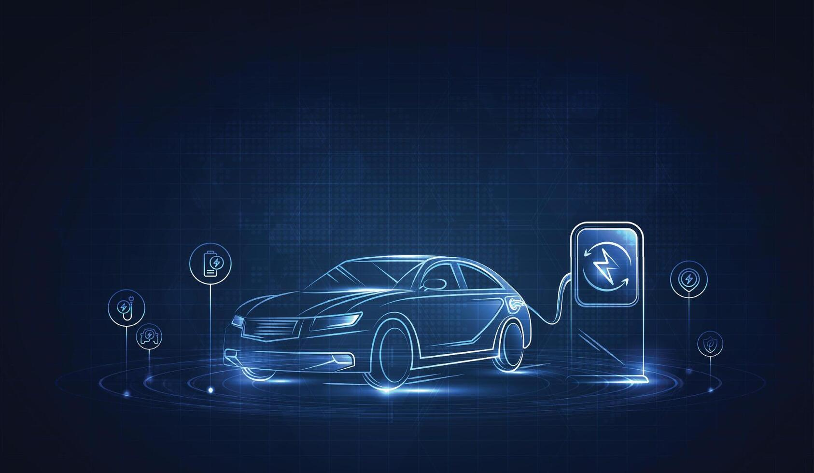
Optimizacija rasporeda stanica za punjenje električnih vozila za Crnu Goru
Nikola Klimenko 1/25

Slide 2

Glavna pitanja:
• Kako smanjiti CO₂ emisije?
• Gdje trebamo stanice za punjenje?
• Kako balansirati zadovoljstvo vozača, trošak i dostupnost?
Ključni problem:
Loše planirana mreža punjenja
Problemi sa mrežom
Zagušenja
Nezadovoljni vozači

Slide 3
Ranija istraživanja su razmatrala:
Minimiziranje troškova (Zhou et al. 2022)
Stabilnost električne mreže (Lund et al. 2012)
Obnovljiva energija (Li et al. 2022)
Genetski algoritmi, troškovi izgradnje
Fluktuirajuća potražnja za snagom
Integracija solar+wind izvora
Problem: Faktori razmatrani ODVOJENO, ne obuhvataju PRAVO PONAŠANJE vozača!

Slide 4
Nedostaci:
Nema modela koji hvataju:
Prosječno vrijeme čekanja vozača
Maksimalno vrijeme čekanja
Iskorištenost sistema
Statičke heurističke funkcije nisu dovoljne za stvarni saobraćaj
Ovaj projekat nudi:
Simulaciju stvarnog ponašanja
Dinamičku optimizaciju

Slide 5
DVOSTRUKI OKVIR OPTIMIZACIJE:
FAZA 1
Heuristička optimizacija (brza, preliminarna)
Inicijalna populacija kandidata
FAZA 2
Simulacijska optimizacija (prilagođeni GA + simulacija)
FINALNO RJEŠENJE

Slide 6
KONSTRUISANJE GRAFA:
Prednost:
Hvatamo stvarne putne distance,
ne Euklidsku distancu!
Tačke na putevima
ČVOROVI (1.000 čvorova za Crnu Goru)
Stvarna putna rastojanja
GRANE (korišteni OSRM API)
Ponderisanje po:
STANOVNIŠTVU (gustina naseljenosti)
SAOBRAĆAJU (prosječni dnevni broj vozila)

Slide 7

Ponderisanje
Po stanovništvu
Bliže naselju → veća težina
Udaljenije → manja težina
Po saobraćaju
Tivat-Budva: 14.572 vozila/dan
Šavnik-Plužine: 1.006 vozila/dan

Slide 8
SIMULACIJA SAOBRAĆAJA:
Parametri vozila:
Kapacitet baterije: 40 kWh
Proces:
Vozila počinju iz domova
METRIKE IZLAZA:
Prosječno vrijeme čekanja
Domet: 250 km
Brzina: 60 km/h
Punjenje do: 80%
Putuju ka destinacijama
Pali se na 20% → traže EVCS
Odabir stanice (rastojanje + čekanje)
Broj vozila koja se nisu punila
Maksimalno vrijeme čekanja
Iskorištenost sistema

Slide 9
KOMPONENTE KVALITETA (F):
F_totalna = α₁F₁ + α₂F₂ + α₃F₃ + α₄F₄ (gdje su αᵢ težinski koeficijenti)
F₁ - ZADOVOLJSTVO VOZAČA
Stanice visokog kapaciteta
F₂ - DOSTUPNOST MREŽE
Troškovi veze na transformatore
F₃ - CIJENA IZGRADNJE
Troškovi infrastrukture
F₄ - OPTEREĆENJE SAOBRAĆAJA
Više stanica na rutama sa više vozila
Prioritet gusto naseljenim područjima

Slide 10
POPULACIJA PO GRADOVIMA: SAOBRAĆAJ PO RUTAMA:
Podgorica - 179.505
Bijelo Polje - 38.662
Herceg Novi - 30.824
Nikšić - 65.705
Bar - 45.812
Tivat-Budva - 14.572 vozila/dan
Kotor-Tivat - 11.615 vozila/dan
Podgorica-Tuzi - 10.915 vozila/dan

Slide 11
POREĐENJE ZA 10.000 VOZILA:
Metrika | FLO | SGA | SLO*
Prosječno vrijeme (min) | 0,14 | 0,11 | 0,06
Maksimalno vrijeme (min) | 28 | 25 | 22
Iskorištenost (%) | 17,1 | 19,1 | 23,5
Prosječna distanca (km) | 6,88 | 5,18 | 6,18
* SLO (Naš prilagođeni GA) - NAJBOLJI REZULTATI
Zaključak: Prilagođeni GA nadmašuje standardni GA u sve četiri metrике!

Slide 12
GLAVNI DOPRINOSI:
✓ Graf-bazirani model sa stvarnim distancama
✓ Dvostruki okvir optimizacije
✓ Simulacija stvarnog ponašanja vozača
✓ Prilagođeni genetski algoritam
BUDUĆI SMJER RAZVOJA:
Hibridne stanice (solar+vjetroturbina)
Integracija sa ostalim evropskim mrežama
Baterije za skladištenje energije
Dinamičko prilagođavanje tokom dana

Slide 13
Opis projekta
ULAZ:
  - 25 gradova Crne Gore sa GPS koordinatama
  - 623,593 stanovnika, 93,526 procijenjenih EV vozila (15%)
PROCES:
  Genetski algoritam optimizuje raspored punjača kroz 50 generacija:
  - Evaluira fitness svakog rješenja (pokrivenost, razmak, distribucija)
  - Selektuje najbolje i kreira nova rješenja (crossover + mutacija)
  - Kontinualno poboljšava raspored
IZLAZ:
  - Optimalan raspored ~40 punjača
  - Mapa Crne Gore sa lokacijama i kapacitetima
  - Statistika pokrivanja po gradovima
  - Fitness score > 500 (odličan rezultat)

Slide 14
HVALA NA PAŽNJI!

